Slide 1
Le processus unifié
UML est un langage de modélisation et n ’impose pas de démarche de développement
Le processus unifié : méthodologie de développement
  basée sur un cycle de vie itératif et incrémental
  axe temporel : phases et itérations
  axe vertical : activités

Slide 2
Le cycle itératif incrémental
Planification
de l’itération
Risques initiaux,
portée du projet
Développement de
l’itération
Itération N
Évaluation
Révision du
plan du projet
Risques éliminés
Révision des risques

Slide 3
Les activités
Analyse
Conception
Réalisation
Tests
Maintenance
Planification
Gestion des changements
...

Slide 4
Les phases
Étude d’opportunité
  plan marketing, prototype exécutable
Élaboration
  modèle des cas d’utilisation, choix d’architecture
Construction
  prototypes, plan de déploiement, version bêta
Transition
  jusqu’à la version définitive

Slide 5
Étude d’opportunité
Vision = Quoi + Pour qui + Combien
  les grandes lignes du produit
  la population cible
  combien l’acheteur serait prêt à payer
Estimation des coûts
Prototype
petit projet : cahier de charges
durée pour un projet moyen (un an) : un mois

Slide 6
Élaboration
Analyse des besoins => architecture du produit
descriptions des cas d’utilisations, des scénarios principaux, un modèle des classes (quelques dizaines de CU, une centaine de scénarios principaux et quelques centaines de scénarios secondaires, cinquante à cent classes)
architecture du logiciel
plan détaillé des itérations
durée : 2-4 mois pour un projet d’un an

Slide 7
Construction
Identification des scénarios à compléter au cours de l’itération, en fonction des risques
Affectation de tâches précise à l’équipe
Définition des critères d’évaluation de l’itération, des points de contrôle et des délais
Rédaction des documents pour l’utilisateur
durée : 6-9 mois

Slide 8
Transition
Pour l’utilisateur
  programmes (version bêta, puis définitive)
  documents (utilisation, installation)
Pour le responsable du projet
  modèles révisés
  critères d ’évaluation des itérations
  description des livraisons
  résultats de l ’assurance qualité
durée : un mois

Slide 9
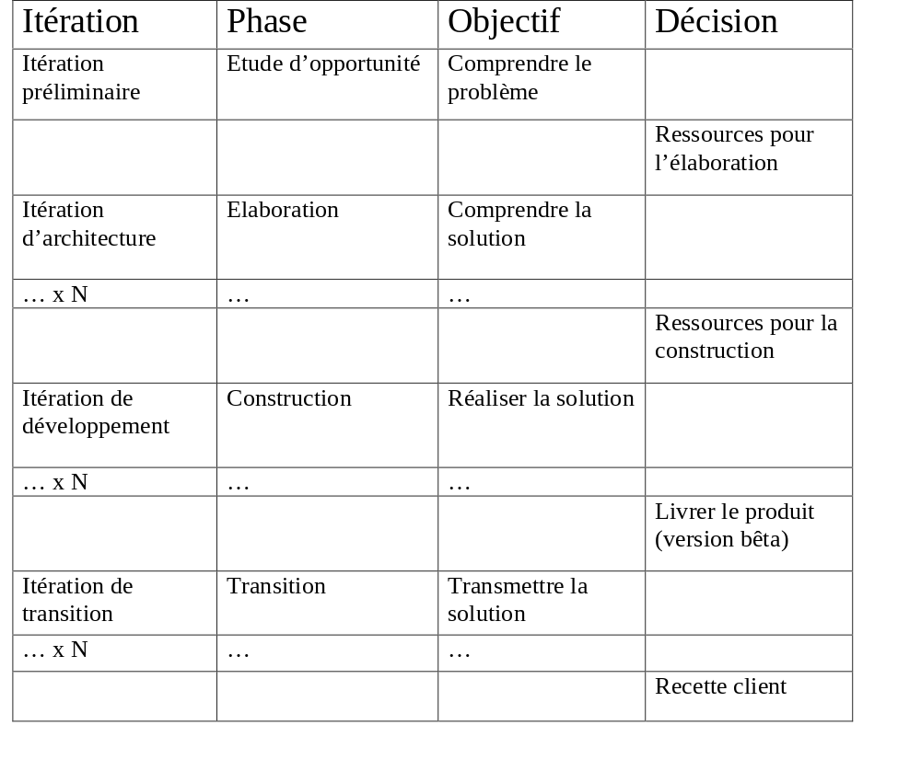

Slide 10
Petits projets
Étude d’opportunité => cahier de charges
Élaboration
  cas d’utilisations + scénarios (textuels, diagrammes de séquences) => validation
  diagrammes de collaborations, diagramme de classes, …
Construction
  diagramme de classes => squelette de l’application, puis codage et tests
Transition
  livraison, tests, maintenance

